Slide 1
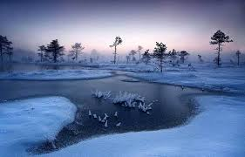

Slide 2
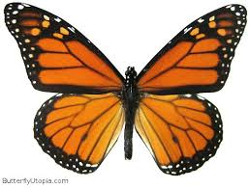
মাল্টিমিডিয়া ক্লাসে সবাইকে
স্বাগতম

Slide 3
পরিচিতি
সন্তোষ কুমার বর্মা সহকারী শিক্ষক
ভান্ডারদহ জনতা উচ্চ বিদ্যালয়,
পাটগ্রাম, লালমনিরহাট।
মোবাঃ ০১৭৬৮৯২৬৬৫৮
বিষয়ঃ বাংলা সাহিত্য
পদ্যাংশ,
শ্রেনীঃ নবম/দশম
সময়ঃ ৪৫ মিনিট

Slide 4
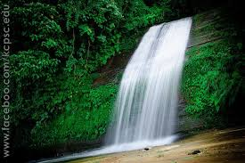
নিছের ছবিতে কী দেখা যায় ভেবে বল ?
ঝর্ণা

Slide 5
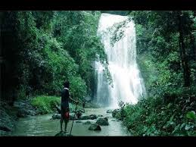
ঝর্ণা কীভাবে বয়ে চলছে ?
কল কলিয়ে গান গেয়ে যাচ্ছে

Slide 6
আজকের পাঠ
ঝর্ণার গান
সত্যেন্দ্রনাথ দত্ত

Slide 7
# কবি পরিচিতি বলতে ও লিখতে পারবে ।
# কঠিন শব্দের অর্থ বলতে ও বাক্য লিখতে পারবে ।
# কবিতাটি শুদ্ধ উচ্চারনে আবৃতি করতে পারবে ।
# কবিতার মুলভাব বিশ্লেষন করতে পারবে ।
শিখনফল

Slide 8
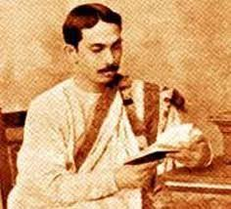
কবি পরিচিতি
জম্নঃ ১৮৮২ খ্রিষ্টাব্দে, নিমতা গ্রামে
পিতামহ প্রাবন্ধিক অক্ষয় কুমার দত্ত
সত্যেন্দ্রনাথ দত্ত
কাব্যগ্রন্থ,সবিতা, সন্ধিক্ষন,বেণু ও বীণা, হোমশিখা,
“ছন্দের রাজা” বলে পরিচিত
মৃত্যুঃ ১৯২২ খ্রিষ্টাব্দ, মাত্র ৪০ বছর

Slide 9
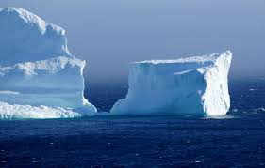
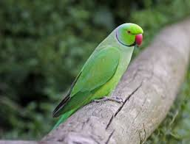
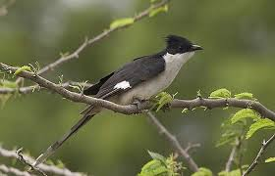
কঠিন শব্দের অর্থ
হিম
তুষার,বরফ
শুক
টিয়ে পাখি
ফটিক জল
চাতক পাখি

Slide 10
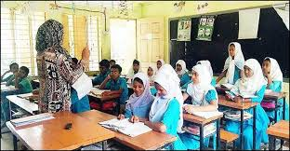
চপল পায় কেবল ধাই,
কেবল গাই পরীর গান,
পুলক মোর সকল গায়,
বিভোল মোর সকল প্রাণ ।
শিথিল সব শিলার পর
চরণ থুই দোদুল মন,
দুপুর-ভোর ঝিঁঝিঁর ডাক,
ঝিমায় পথ,ঘুমায় বন ।
বিজন দেশ,কূজন নাই
নিজের পায় বাজাই তাল,
একলা গাই,একলা ধাই,
দিবস রাত, সাঁঝ সকাল।
সরব পাঠ

Slide 11
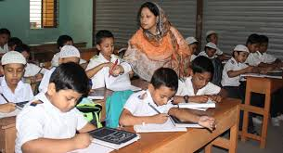
নিরব পাঠ
শিক্ষার্থীরা বই দেখে পড়বে,শিক্ষকের কাছে বুঝিয়ে নিবে ?

Slide 12
জোড়ায় কাজ
“একলা গাই একলা ধাই দিবস রাত, সাঁঝ সকাল” এখানে ঝর্ণার কোন রুপটি ফুটে উঠেছে লিখ?

Slide 13
দলীয় কাজ
ক-দল, সত্যেন্দ্রনাথ দত্ত কত সালে কোথায় জন্ম গ্রহন করেন লিখ ?
খ-দল, বিজন দেশ , কূজন নাই –বলতে কবি কী বুঝিয়েছেন লিখ ?

Slide 14
১। কবির পিতামহের নাম কী লিখ ?
২। ঝর্ণা কেমন পায়ে ছুটে চলে লিখ ?
৩। শিথিল সব শিলার পর বলতে কী
বুঝিয়েছেন লিখ ?
৪। ঝর্ণা কেমন সৌন্দর্য সৃষ্টি করেছে
বর্ননা করে লিখ ?
মুল্যায়ন

Slide 15
বাড়ীর কাজ
“ঝর্ণার গান” কবিতায় কবি ঝর্ণার যে রুপ বৈচিত্রের বর্ননা দিয়েছেন তা তোমার ভাষায় বিশ্লেষন করে লিখ ?

Slide 16
পরিশেষে সবাইকে
ধন্যবাদ

